Slide 1
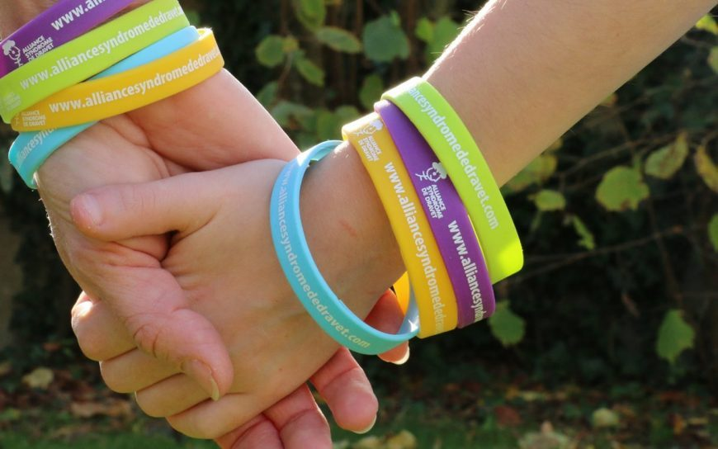
Comment on fait avec nos enfants ?
Trucs et astuces de parents

Slide 2
Disclaimer
Dans cette présentation vous ne trouverez pas :
De remède miracle.
De trucs qui marchent à tous les coups
Et clairement ce ne sera pas exhaustif !
Mais vous trouverez des idées. A tester. Des bonnes. Des moins bonnes. A valider pour vous. Selon vos critères. Pour trouver votre équilibre.

Slide 3
Ne pas rester seuls
Impliquer les proches, c’est ne pas être seul à savoir comment faire !
Ne pas se condamner à être seul à gérer !
S’appuyer sur les retours d’expériences
spécifiques, au sein de la « famille Dravet »
- autres familles en région
- sur les évènements ASD
- en ligne (Discord, tables rondes)
« généraliste ».
Il y a parfois des choses à apprendre d’autres pathologies (TSA, DI…) qu’on peut transposer via IME, éduc, associations locales…

Slide 4
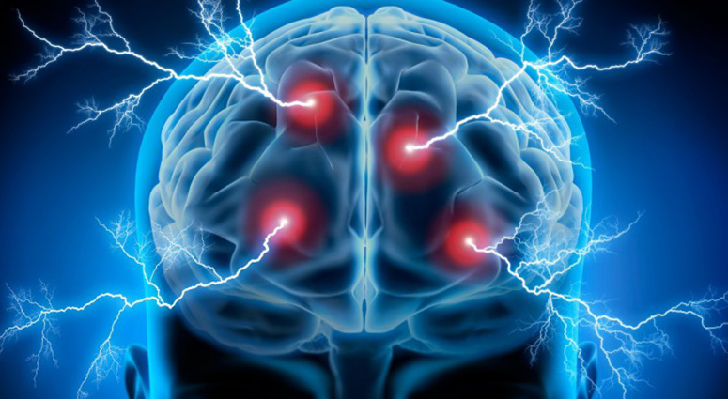
Les crises …
C’est particulièrement pénible !
On trouve chacun notre équilibre par rapport aux crises. C’est important de faire en accord avec notre ressenti
Suivi
Épilepsie journal
Fichier Excel
Prévention
Lunettes polarisantes
Vêtements rafraichissants
Gestion
Drap utilisable comme brancard de fortune
Vidéos
Le petit plus ?
En profiter pour leur couper les ongles !!!

Slide 5
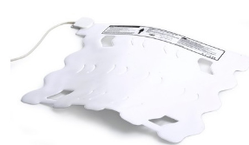
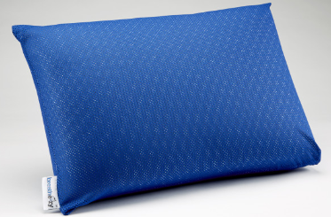
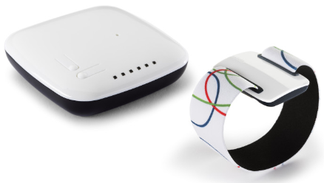
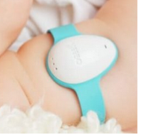
Les crises de nuit
Postulat de base :
On détecte les crises graves !
Prévention
Oreillers anti-étouffement
Détection
Matelas EMFIT
Bracelet NightWatch
Prise en charge par l’association possible

Slide 6
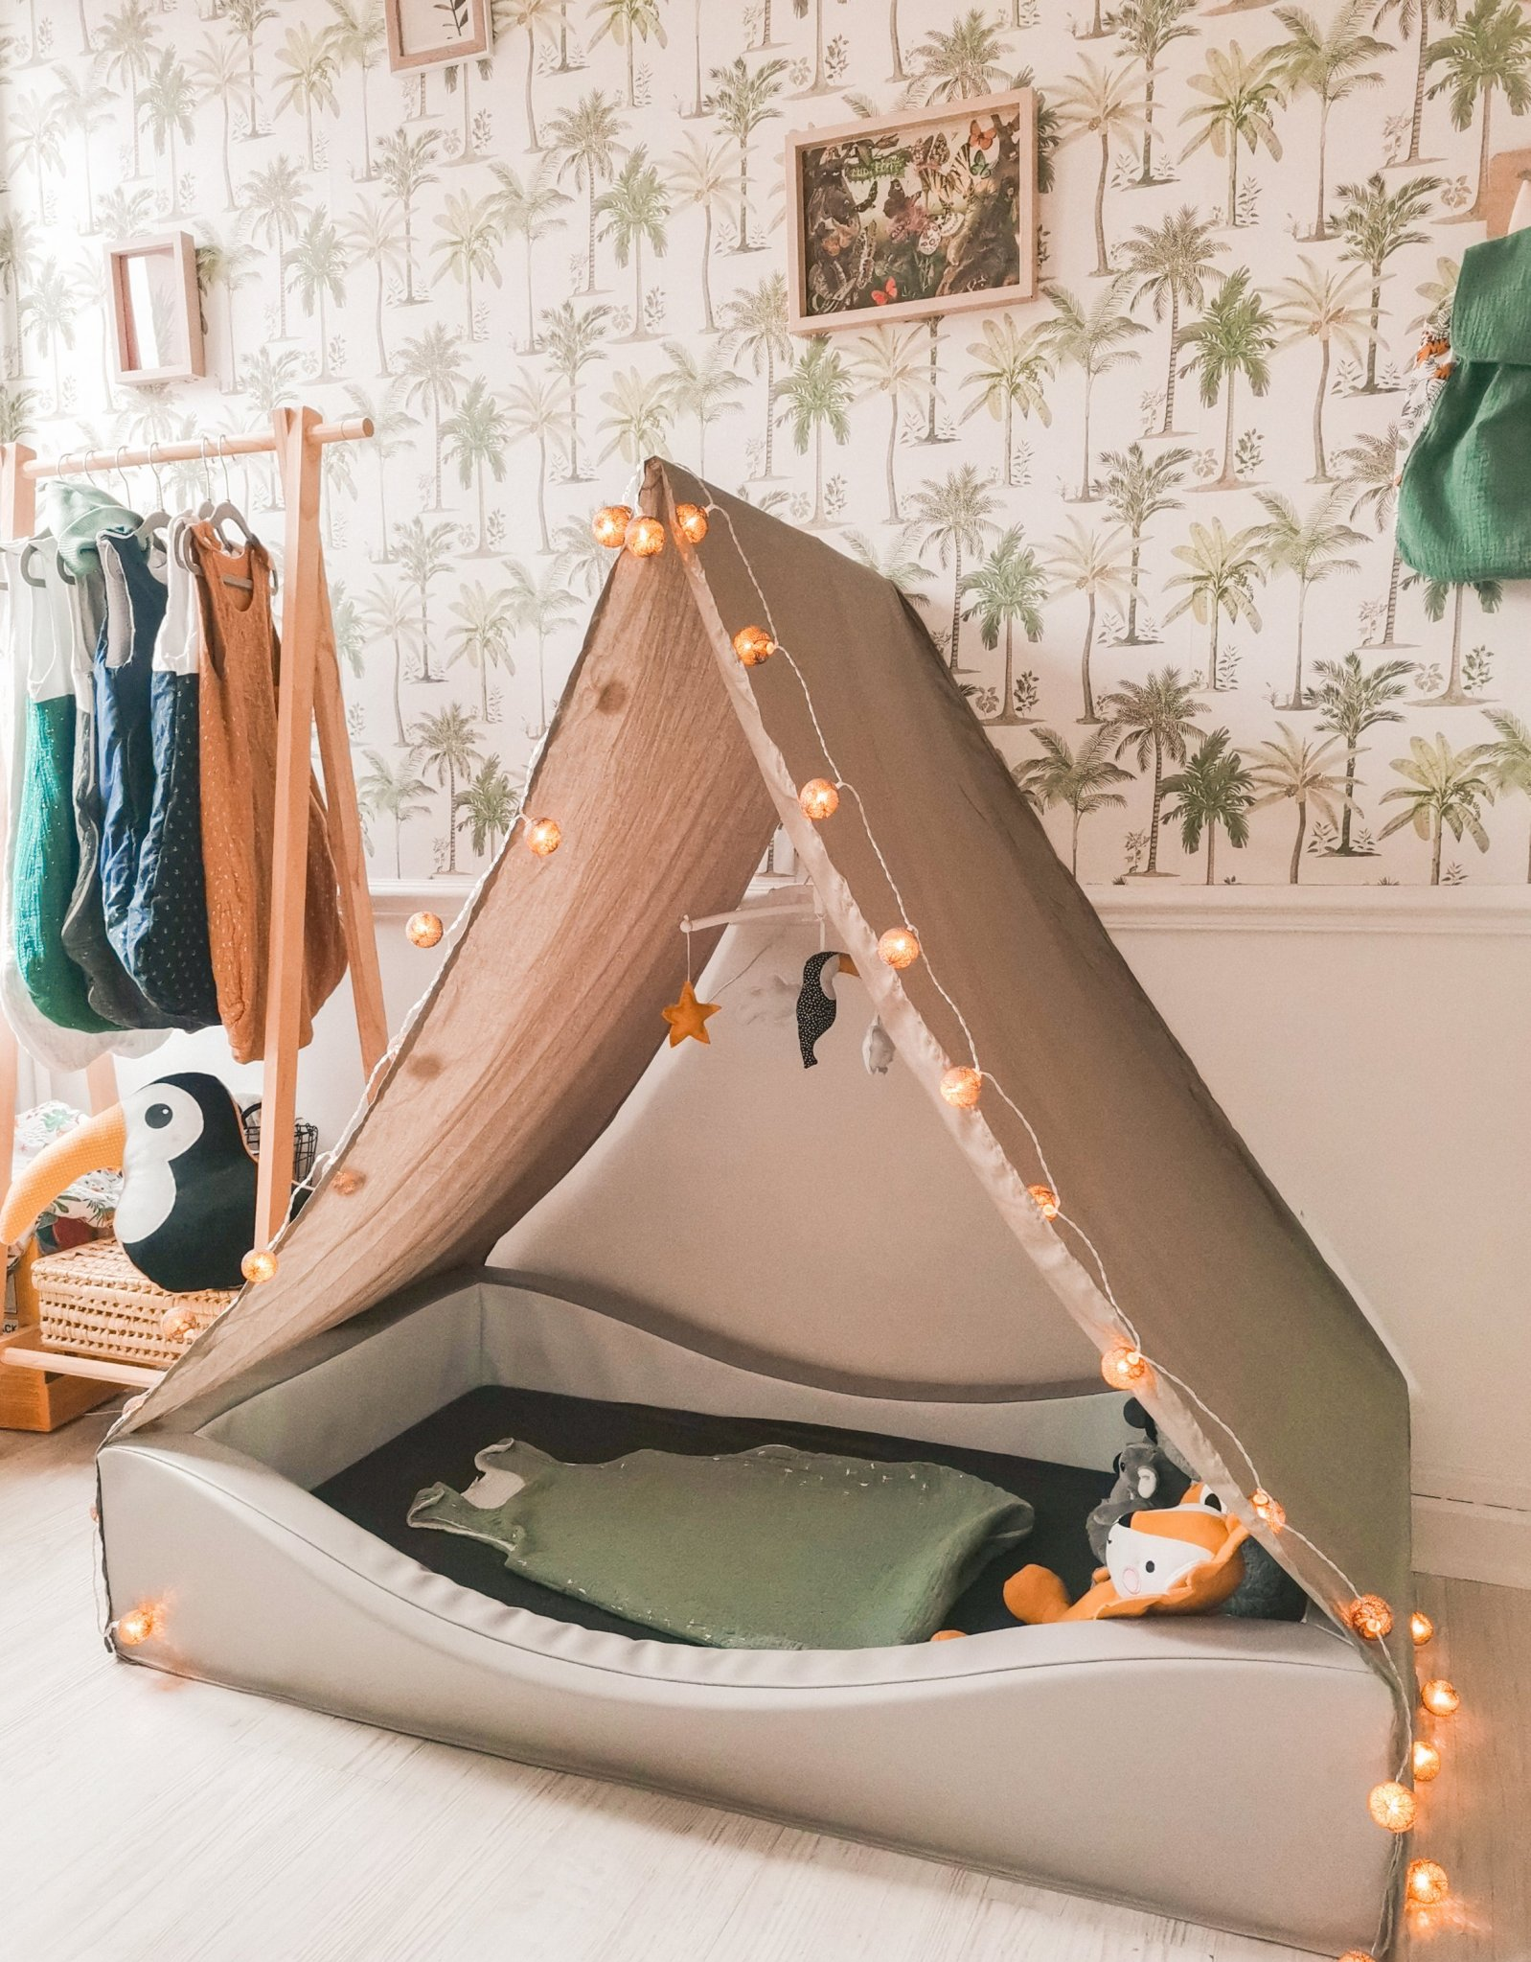
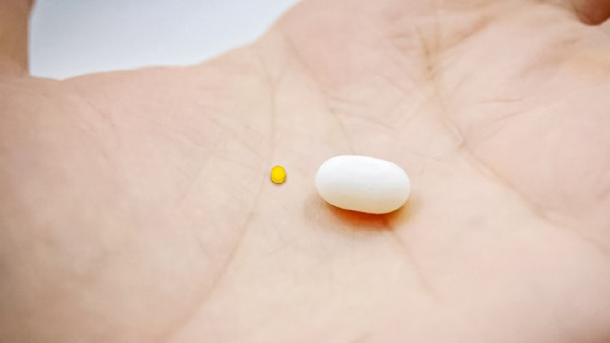
Dormir…
Bien dormir, c’est le début du bonheur ;)
Pour eux comme pour nous !
Pour eux !
La mélatonine* pour aider à l’endormissement (prépa magistrale, Slényto)
Les lits adaptés pour la sécurité / le sentiment de protection / la facilité d’accès

Slide 7
Dormir…
Bien dormir, c’est le début du bonheur ;)
Pour eux comme pour nous !
Pour nous !
C’est primordial, on doit durer !
Se faciliter la vie avec un babyphone visio ou autre
Aide familiale confier Loulou à quelqu’un pour la nuit !!!
Cohérence cardiaque pour se (r)endormir !

Slide 8
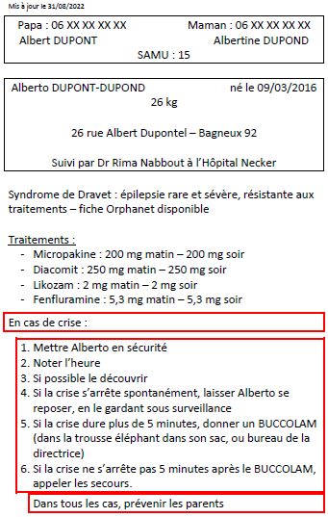
Confier nos SD
Vital de pouvoir compter sur les proches, mais aussi sur les autres adultes qui pourraient avoir nos enfants (puéricultrices, enseignants, médico-social…)
C’est stressant pour nous, mais aussi (surtout !) pour eux.
Les déstresser, c’est nous déstresser aussi !
Faire une check list d’urgence
PAI + fiche d’urgence
Préparer les situations d’urgence avec un texte pour appeler les secours
Garder un buccolam vide (ou un valium) pour pouvoir faire une démo
Filmer les crises pour pouvoir montrer ce que c’est
QR code pour la vidéo explicatif du Buccolam

Slide 9
Finances
Dossier MDPH
Financer du matériel
Fonds des mutuelles / prévoyance et caisses de retraite
Associations locales:
MALADIE RARE
Déplacements à l’hopital
Bon de transport

Slide 10
Au boulot
AJPP (Allocation Journalière de Présence Parentale) Congé de proche aidant
Deux Cinq jours de CP à l’annonce du handicap
Journées enfants malades en plus selon la convention collective ou l’accord d’entreprise
Parents d’enfants handicapés : « un employeur ne peut plus refuser l’accès au télétravail pour les postes compatibles »
Garantie contre le licenciement des salariés pendant le congé de présence parentale
Loi du 19 juillet 2023 visant à renforcer la protection des familles d'enfants atteints d'une maladie ou d'un handicap ou victimes d'un accident d'une particulière gravité
Synthèse rapide :
https://www.vie-publique.fr/loi/288404-parents-denfants-gravement-malades-ou-handicapes-loi-du-19-juillet-2023
Texte complet :
https://www.legifrance.gouv.fr/eli/loi/2023/7/19/SPRX2306067L/jo/texte

Slide 11
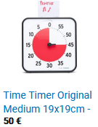
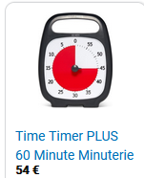
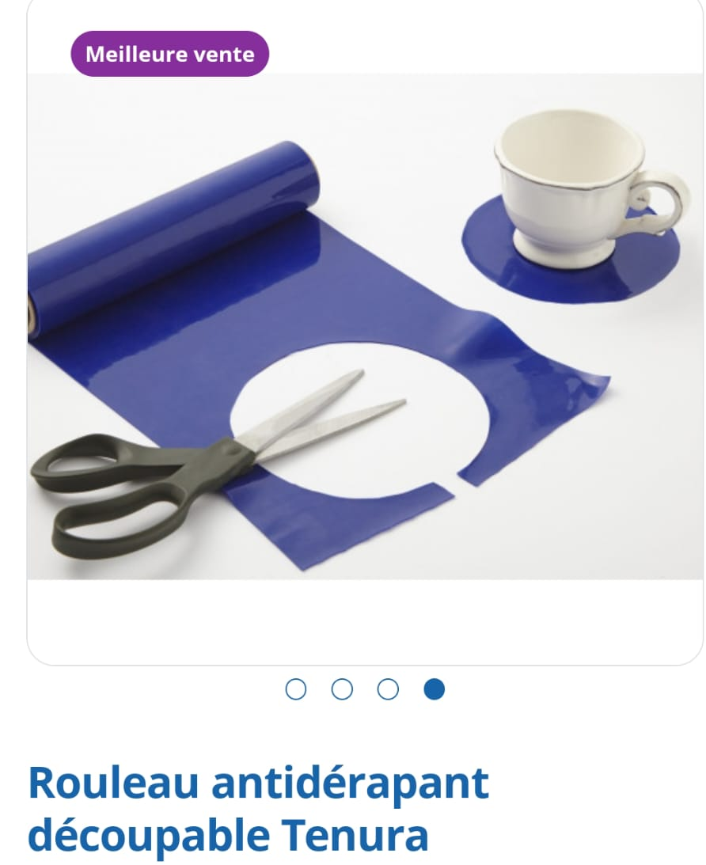
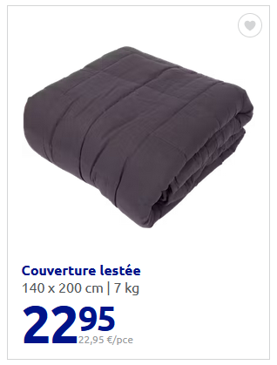
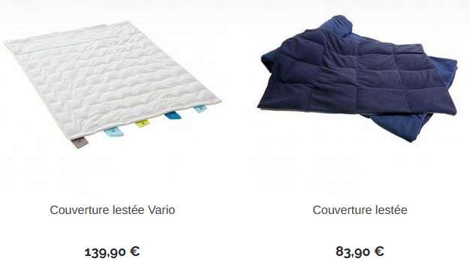
Au quotidien 1/2
Matériel :
Le matériel adapté, c’est souvent hyper cher…
On peut trouver des alternatives, au moins pour tester :
€ Action ou GiFi << € Hoptoys 😅
A table :
Blog régime cetogène
Sélectivité alimentaire :
- un espace à soi
- un plat à soi
- respecter le rituel
Pour l’ergonomie :
- couverts adaptés
- supports antidérapants
- assiettes à bords hauts
- etc.
Ou
Ou

Slide 12
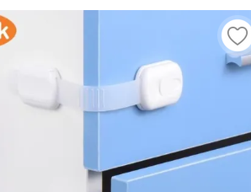
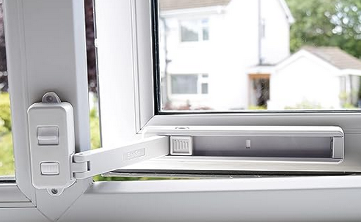
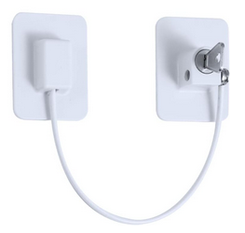
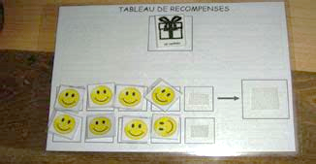
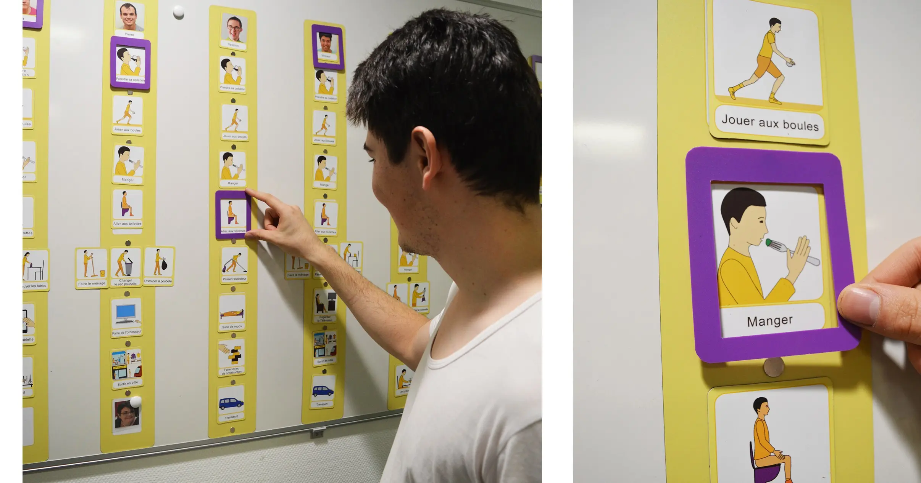
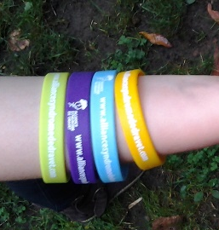
Au quotidien 2/2
Troubles autistiques :
Casque antibruit ou audio
Économie de jetons
Planification visuelle
Sécurité :
Bloque-portes, bloque-fenêtre pour éviter de se faire vider les placards ou jeter des objets par la fenêtre
Fugue :
Bracelet : nom / prénom / téléphone
Étiquettes A-qui-S (avec téléphone ?)

Slide 13
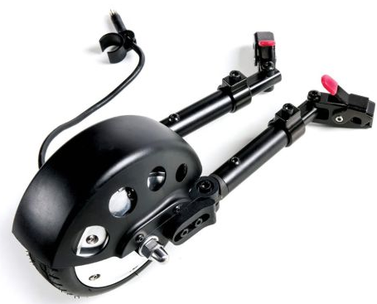
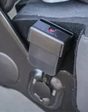
Transport
En avion
En voiture
En balade
Ordonnance pour faire rentrer les médicaments
Service d’assistance (Saphir, Accès +)
Décalage horaire
Bloc ceinture de sécurité
Sécurité enfant
Casque Bluetooth
Poussettes adaptées pour les plus grands (Wike, X-Rover, etc.)
Roue électrique pour fauteuil

Slide 14
Inclassables
Plateforme de Coordination et d’Orientation : repérage des signes autistiques + ouverture de droit aux séances rééducation libérale
Plateforme pôle de compétences et de prestations externalisés : coordination & soutien financier les rééducations
PAG : pour prendre en charge les situations de personnes sans solutions
Heures de scolarisation à domicile en cas de maladie chronique et de scolarisation à temps partiel est possible

Slide 15
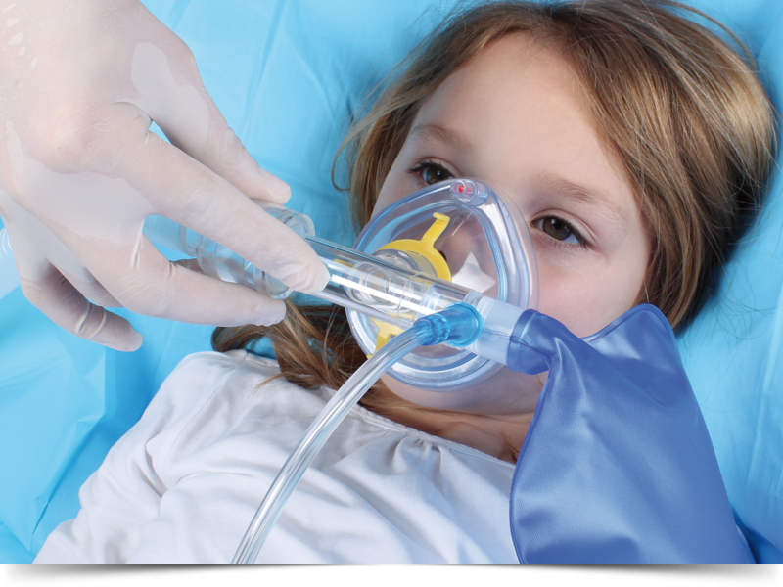
Santé quotidienne
Traitements :
Dans la trousse avec le buccolam/ valium, prévoir un ou deux jours de médicaments + doliprane
Trouver une stratégie pour éviter de donner deux fois les médicaments
Faire intégrer le Doliprane dans le PAI
Chez le dentiste :
Un rituel sympa pour le brossage des dents !
Essayer le Méopa chez le dentiste (gaz anesthésiant) – vérifier à l’avance qu’il en dispose
On peut passer la spatule de dentiste tous les jours pour que nous loulous s’habituent
Il existe un traitement de sillon pour éviter les caries. Mieux vaut prévenir que guérir 😉
Santé BD : une ressource pour leur expliquer ce qui les attend : https://santebd.org/
Bonus :
Pour moucher son enfant sans avaler ses microbes : le mouche bébé électrique !

Slide 16
À l’hôpital / situation d’urgence
Traitements :
Partir avec ses propres médicaments
Il est possible de les donner soi-même
Montrer aux soignants comment on les donne pour ne pas perturber les habitudes
Petits trucs :
Lampe de poche : pour éviter d’allumer pendant les rondes de nuits et de réveiller Loulou
Veleda pour noter les températures à l’hôpital
Penser à demander la maison des parents pour les hospitalisations longues
ou les chambres mères enfants

Slide 17
MERCI

